Slide 1
파이썬 8강 과제

Slide 2



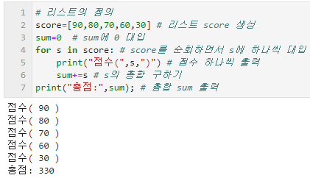
리스트의 정의

Slide 3
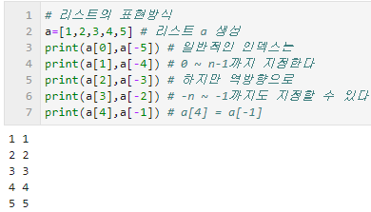
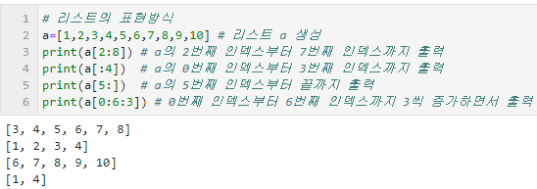
리스트의 표현방식

Slide 4
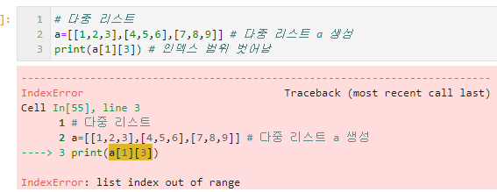

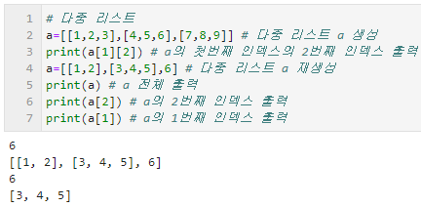
다중 리스트

Slide 5


리스트 컴프리헨션

Slide 6
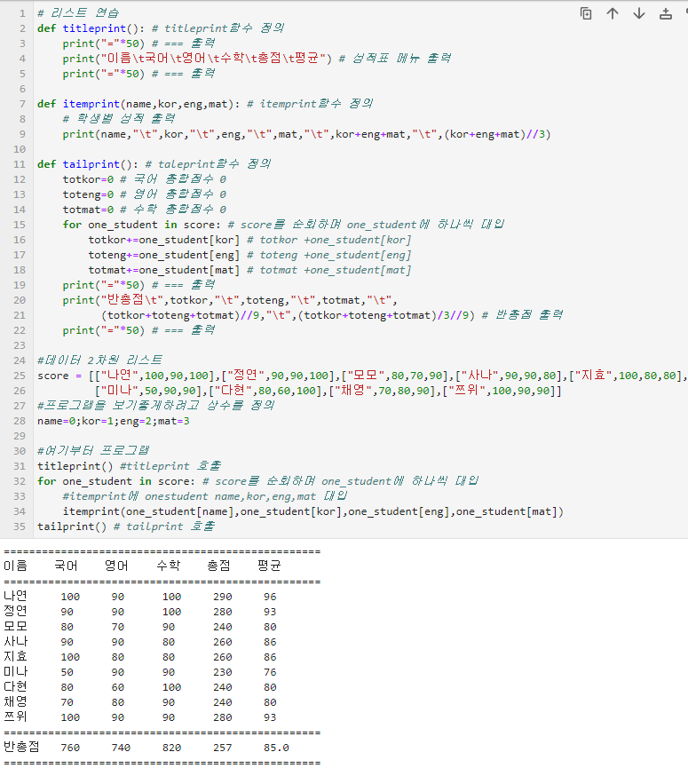
리스트 연습

Slide 7
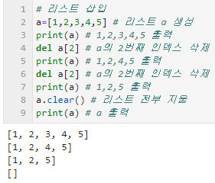
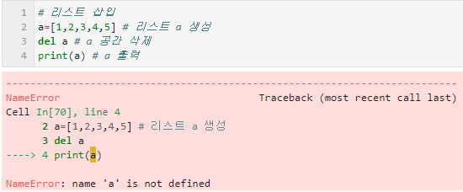
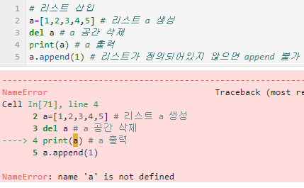
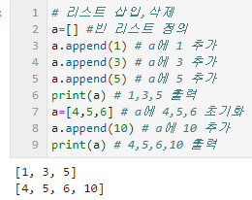
리스트 삽입,삭제

Slide 8
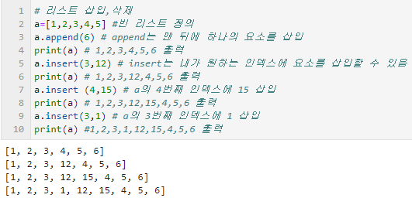

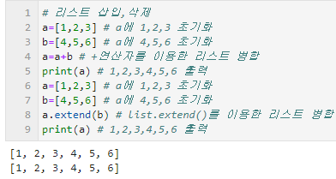

리스트 삽입,삭제

Slide 9
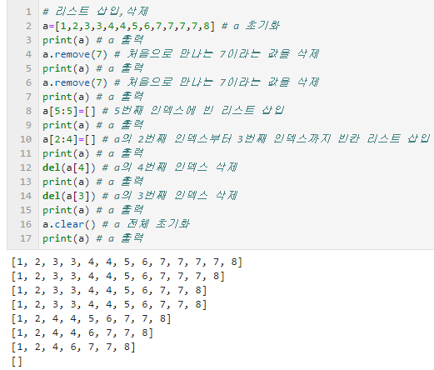
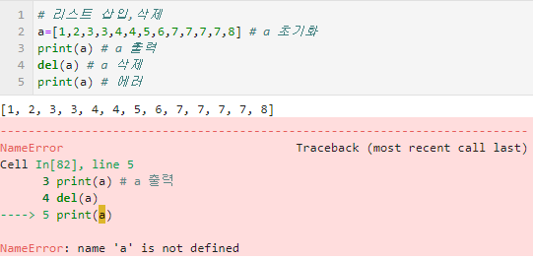
리스트 삽입,삭제

Slide 10
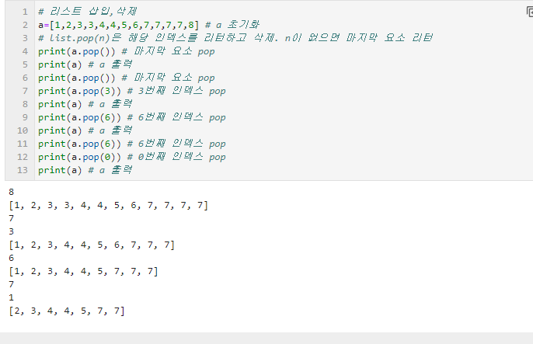
리스트 삽입,삭제

Slide 11
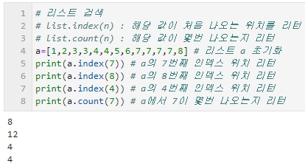
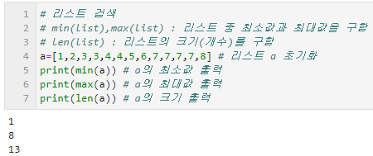
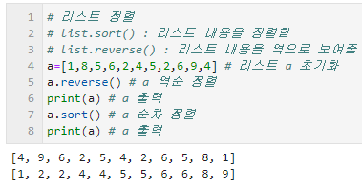
리스트 검색, 리스트 정렬

Slide 12
리스트 검색

Slide 13
리스트 검색

Slide 14
리스트 검색

Slide 15
리스트 검색

Slide 16
리스트 검색

Slide 17
리스트 검색

Slide 18
리스트 검색

Slide 19
리스트 검색

Slide 20
리스트 검색

